Slide 1


Văn bản 2
Ở VA-XAN
(Trích Hội chợ phù hoa)
- Uy-li-am Thác-cơ-rây -
GVTH: Nguyễn Thị Nhung

Slide 2

NGỮ VĂN
LỚP 12
Văn bản 2: Ở VA-XAN
YÊU CẦU CẦN ĐẠT
Nhận biết và phân tích được một số yếu tố của tiểu thuyết hiện đại: ngôn ngữ, diễn biến tâm lí, hành động của nhân vật trong văn bản.
Phân tích được các chi tiết tiêu biểu, đề tài, câu chuyện, sự kiện, nhân vật và mối quan hệ của chúng trong tính chỉnh thể của tác phẩm; đánh giá được vai trò của những chi tiết quan trọng trong việc thể hiện nội dung văn bản.
Phân tích và đánh giá được chủ đề, tư tưởng, thông điệp mà tác giả muốn gửi đến người đọc thông qua hình thức nghệ thuật của tiểu thuyết.

Slide 3



Bạn có biết câu chuyện nào về hành trình của những con người xuất thân nghèo khổ, đi tìm chỗ đứng trong xã hội thành thị không? Theo bạn, những người như vậy có thể gặp những cơ hội và những thách thức nào trong hành trình tìm kiếm thành công?
KHỞI ĐỘNG

Slide 4



“The Great Gatsby” của F. Scott Fitzgerald, kể về Jay Gatsby, một người đàn ông từng là cậu bé nghèo khổ và đã trở nên giàu có một cách bí ẩn. Trong hành trình của mình, Gatsby gặp phải cả cơ hội và thách thức: cơ hội để thể hiện bản thân và tạo dựng mối quan hệ, nhưng cũng đối mặt với sự đố kỵ, sự phân biệt giai cấp và cuối cùng là sự cô đơn và bi kịch.

Slide 5

"Bắt trẻ đồng xanh" của J.D Salinger đã nói về hành trình câu chuyện của Holden Caulfield, một cậu thiếu niên 16 tuổi bị đuổi học khỏi trường trung học Pencey Prep ở Pennsylvania. Holden sau đó đi lang thang khắp thành phố New York, suy ngẫm về cuộc sống và trải nghiệm của mình. Câu chuyện của cậu ấy đã thu hút được sự đồng cảm của hàng triệu độc giả trên khắp thế giới.

Slide 6
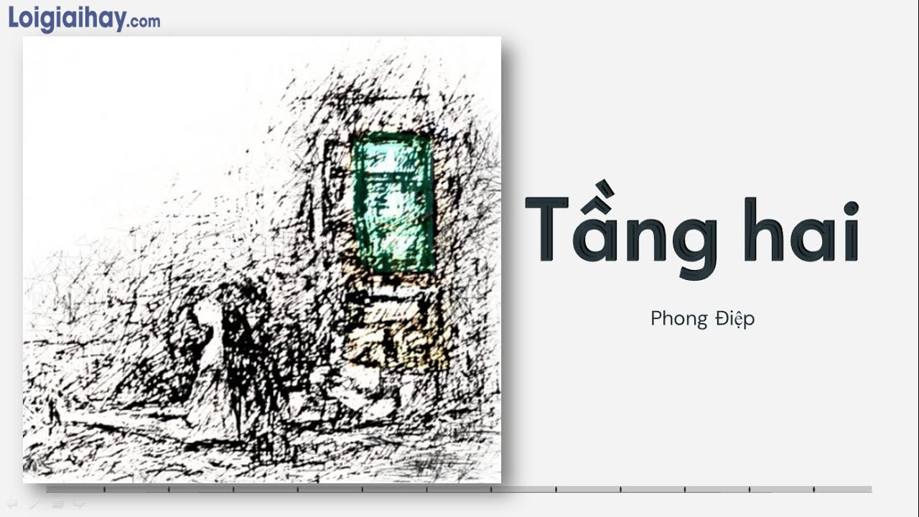
Truyện ngắn Tầng hai của Phong Điệp là một tác phẩm nằm trong tập truyện ngắn Kẻ dự phần. Tác giả đã thông qua câu chuyện về cuộc sống của những người thuê cùng một căn nhà để truyền đạt triết lý về cuộc sống. Tác phẩm nhấn mạnh rằng hạnh phúc không phải là những điều xa xôi, mà thường là những điều xảy ra xung quanh chúng ta. Tác giả cũng khéo léo giới thiệu nhân vật thông qua góc nhìn của một cô gái tên Phan, tạo nên sự khách quan và tinh tế. Tầng hai mang đến cho độc giả những suy ngẫm về ý nghĩa của hạnh phúc và cuộc sống.

Slide 7

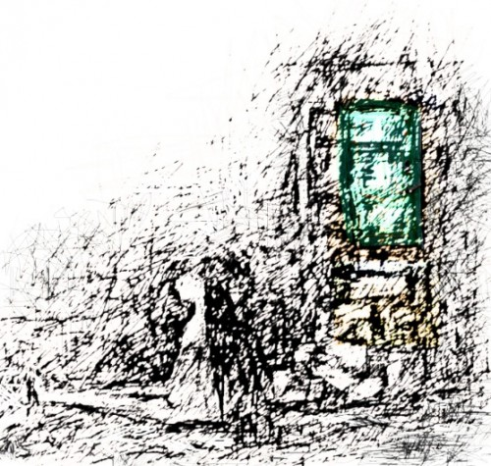
Những người xuất thân nghèo khổ thường gặp nhiều khó khăn thử thách trong cuộc sống, song họ có thể gặp nhiều cơ hội như việc tiếp xúc với các môi trường mới, học hỏi kỹ năng mới, và mở rộng quan hệ xã hội. Nếu biết cách nắm bắt cơ hội và vươn lên chính mình, họ sẽ đạt đến thành công.
Tuy nhiên, họ cũng có thể đối mặt với thách thức như định kiến xã hội, khó khăn trong việc thích nghi với cuộc sống thành thị, và áp lực phải chứng minh bản thân, đôi khi dễ rơi vào cám dỗ, sa ngã, bị đồng tiền, tham vọng che mắt.

Slide 8
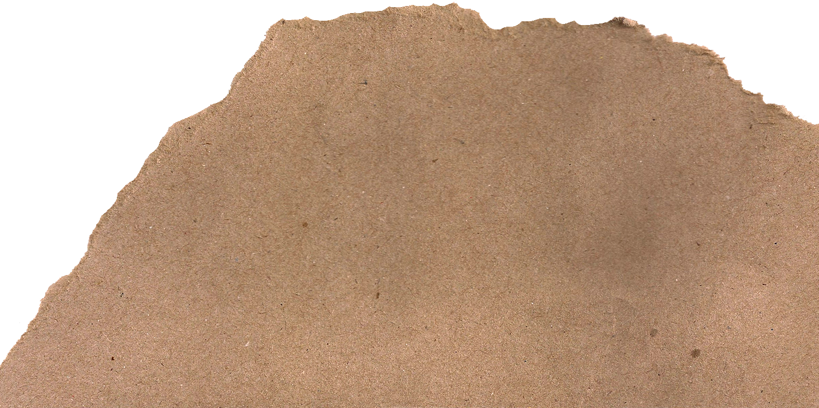
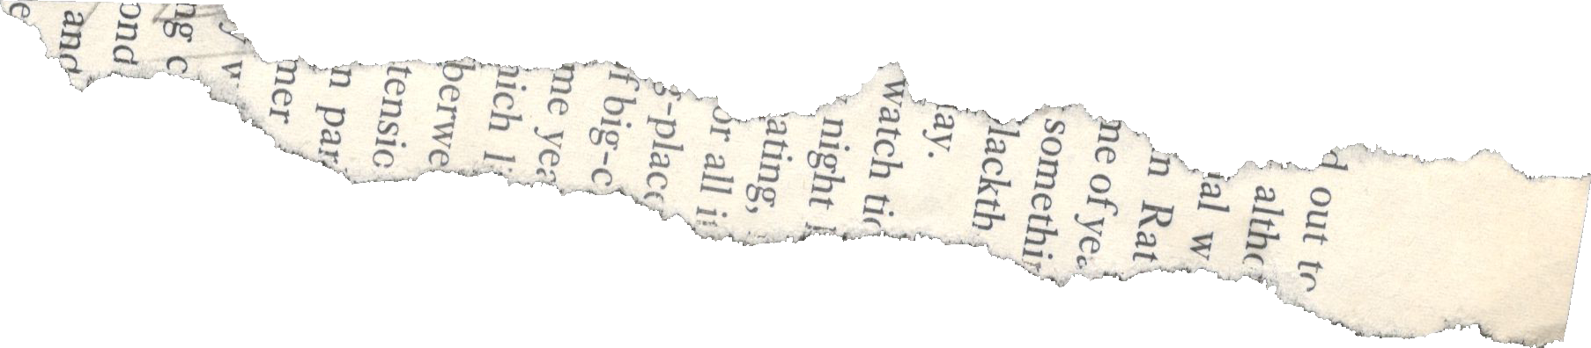

HÌNH THÀNH KIẾN THỨC

Slide 9

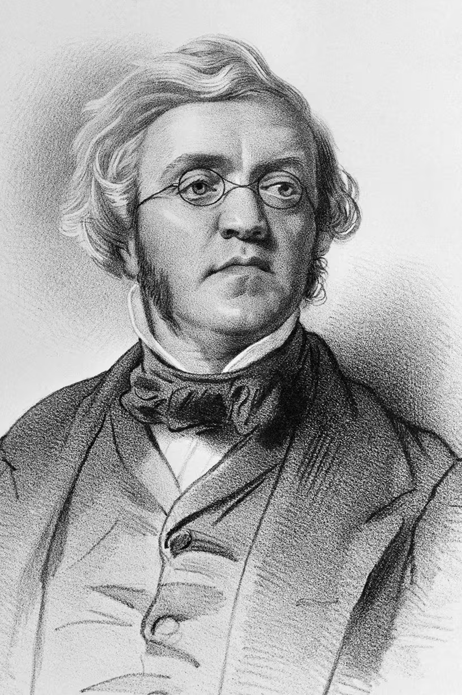
NGỮ VĂN
LỚP 12
Văn bản 2: Ở VA-XAN
I. TÌM HIỂU CHUNG
1
Tác giả
Uy-li-am Thác-cơ-rây (1811 – 1863), nhà văn trào lộng xuất sắc nước Anh thế kỉ XIX.
Sinh ra tại Can-cút-ta (Ấn Độ), 5 tuổi qua Luân Đôn (Anh) học tập, có nhiều bất mãn với xã hội tư sản Anh.
Tác phẩm nổi tiếng: Hội chợ phù hoa

Slide 10
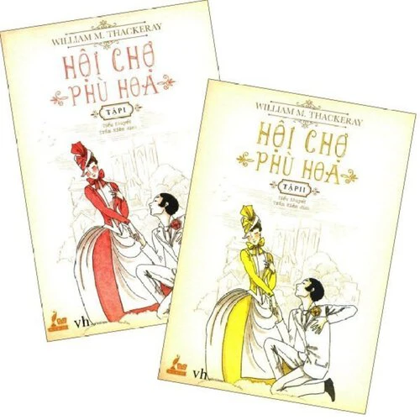
NGỮ VĂN
LỚP 12
Văn bản 2: Ở VA-XAN
I. TÌM HIỂU CHUNG
2
Văn bản
Xuất xứ: Ở Va-xan trích tiểu thuyết Hội chợ phù hoa (1848)
Vị trí: Chương 6
TT “Hội chợ phù hoa”
Tóm tắt
Văn bản “Ở Va-xan”

Slide 11

NGỮ VĂN
LỚP 12
Văn bản 2: Ở VA-XAN
I. TÌM HIỂU CHUNG
2
Văn bản
Tóm tắt tiểu thuyết “Hội chợ phù hoa”
Tiểu thuyết Hội chợ phù hoa của nhà văn Anh Thác-cơ-rây xoay quanh hành trình của cô gái nghèo Rê-béc-ca Sáp đi tìm chỗ đứng trong xã hội thượng lưu Anh thế kỉ XIX. Xinh đẹp, thông minh, khôn khéo, Rê-béc-ca vạch ra nhiều kế hoạch tiếp cận các chàng trai giàu có để tiến thân.

Slide 12

NGỮ VĂN
LỚP 12
Văn bản 2: Ở VA-XAN
I. TÌM HIỂU CHUNG
2
Văn bản
Tóm tắt tiểu thuyết “Hội chợ phù hoa”
Người đầu tiên cô tìm cách quyến rũ là Giô Sét-lây, anh ruột của A-mê-li-a Sét-lây – bạn thân của cô. Kế hoạch lấy Giô không thành do bị Gioóc Ốt-xbon phá hoại, Rê-béc-ca đành đi làm gia sư cho gia đình quý tộc Pít Crâu-lây, sau đó quyến rũ và lấy con trai cụ Pít, tức anh chàng Râu-đân Crâu-lây mê cờ bạc.

Slide 13

NGỮ VĂN
LỚP 12
Văn bản 2: Ở VA-XAN
I. TÌM HIỂU CHUNG
2
Văn bản
Tóm tắt tiểu thuyết “Hội chợ phù hoa”
Tuy không được thừa kế, nhưng Rê-béc-ca cũng bắt đầu cuộc sống xa hoa bằng cách lợi dụng danh tiếng dòng họ nhà chồng để bày ra nhiều mánh khóe nhằm vay nợ và giúp chồng cờ bạc gian lận. Sau chiến tranh, tuy đã có chồng con nhưng cô vẫn kiếm tiền bằng cách hẹn hò với nhiều người đàn ông giàu có, cho đến khi chồng cô phát hiện và cắt đứt quan hệ với cô.

Slide 14
NGỮ VĂN
LỚP 12
Văn bản 2: Ở VA-XAN
I. TÌM HIỂU CHUNG
2
Văn bản
Tóm tắt tiểu thuyết “Hội chợ phù hoa”
Trong khi đó, cô bạn A-mê-li-a kết hôn cùng Gioóc Ốt-xbon với sự giúp đỡ của Đô-bin, bạn Gioóc. Sau khi Gioóc tử trận trong cuộc chiến Oa-tơ-lu, cha A-mê-li-a phá sản, cô vẫn ở vậy thờ chồng nuôi con.

Slide 15

NGỮ VĂN
LỚP 12
Văn bản 2: Ở VA-XAN
I. TÌM HIỂU CHUNG
2
Văn bản
Tóm tắt tiểu thuyết “Hội chợ phù hoa”
Hai người phụ nữ gặp lại nhau, Rê-béc-ca nhận ra giá trị của Đô-bin, bạn Gioóc và thuyết phục A-mê-li-a tái giá với anh. Còn bản thân Rê-béc-ca, bị bạn bè, chồng con xa lánh, nhưng cô vẫn tiếp tục quyến rũ Giô Sét-lây cho đến khi anh ta qua đời và để lại cho cô một gia sản lớn.

Slide 16

NGỮ VĂN
LỚP 12
Văn bản 2: Ở VA-XAN
I. TÌM HIỂU CHUNG
2
Văn bản
Tóm tắt văn bản “Ở Va-xan”
Văn bản kể về chuyến đi chơi của Rê-béc-ca với anh em giô và A-mê-li-a Sét-lây, cùng Gioóc Ốt-xbon – người mà A-mê-li-a say mê và Đại úy Đô-bin, bạn của Gioóc. Rê-béc-ca cố gắng gợi ý để Giô cầu hôn mình nhưng không thành công.

Slide 17

NGỮ VĂN
LỚP 12
Văn bản 2: Ở VA-XAN
II. KHÁM PHÁ VĂN BẢN
1
Điểm nhìn và người kể chuyện
Xác định điểm nhìn trong văn bản trên. Theo bạn, việc sử dụng điểm nhìn này có ý nghĩa như thế nào đối với việc chuyển tải nội dung của văn bản?

Slide 18

NGỮ VĂN
LỚP 12
Văn bản 2: Ở VA-XAN
II. KHÁM PHÁ VĂN BẢN
1
Điểm nhìn và người kể chuyện
Điểm nhìn: ngôi thứ nhất (người kể chuyện xưng “tôi”)
Người kể chuyện: kể câu chuyện theo cái nhìn toàn tri
➔ Vừa thâm nhập vào đời sống tâm lí của các nhân vật, vừa bình luận, trò chuyện trực tiếp với độc giả về cách xây dựng cốt truyện, cách tạo dựng nhân vật, cách kể chuyện,…

Slide 19

NGỮ VĂN
LỚP 12
Văn bản 2: Ở VA-XAN
II. KHÁM PHÁ VĂN BẢN
2
Các nhân vật
THẢO LUẬN NHÓM
Hoàn thành phiếu học tập, sau đó đại diện nhóm lên trình bày
Thời gian: 15 phút

Slide 20
TÌM HIỂU ĐẶC ĐIỂM NHÂN VẬT TRONG VĂN BẢN Ở VA-XAN
Câu 3: Liệt kê vào bảng sau một số chi tiết, cử chỉ, hành động liên quan đến các nhân vật trong văn bản, từ đó rút ra nét tính cách nổi bật của mỗi nhân vật (làm vào vở):
Câu 5: Trong đoạn trích, các nhân vật xây dựng trên những phương diện nào? Từ đó, bạn có nhận xét gì về nghệ thuật xây dựng nhân vật của Thác-cơ-rây?
Câu 6: Bạn có cảm nhận như thế nào về thái độ của người kể chuyện đối với các nhân vật? Từ ngữ, hình ảnh nào trong lời người kể chuyện thể hiện thái độ đó?
Câu 7: VB trên đã cho thấy Rê-béc-ca đã dựa vào điều gì để bắt đầu quá trình tiến thân của mình trong xã hội thượng lưu Anh? Bạn có nhận xét gì về con đường tiến thân này của cô?
Nhân vật | Chi tiết | Nét tính cách
Giô | ... | ...
Rê-béc-ca | ... | ...
A-mê-li-a | ... | ...
Gióoc | ... | ...
Đô-bin | ... | ...

Slide 21
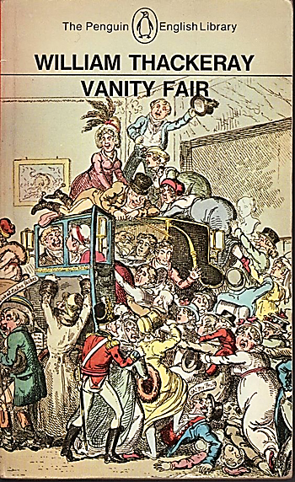
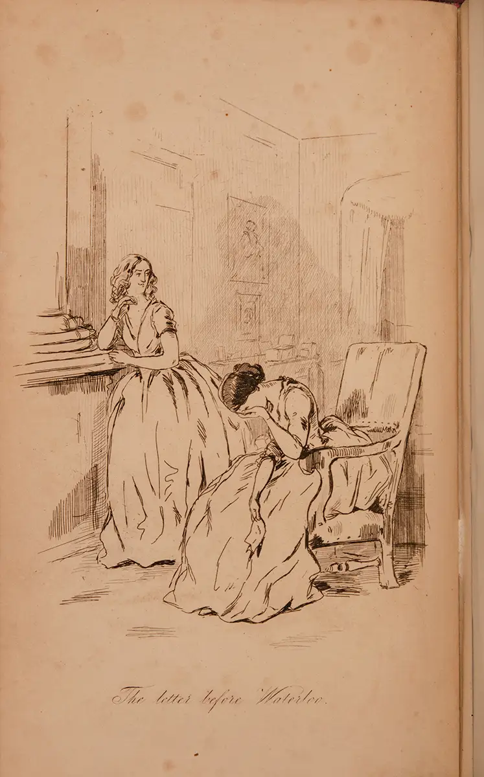
NGỮ VĂN
LỚP 12
Văn bản 2: Ở VA-XAN
II. KHÁM PHÁ VĂN BẢN
2
Các nhân vật
2.1. Tính cách nhân vật

Slide 22
NGỮ VĂN
LỚP 12
Văn bản 2: Ở VA-XAN
II. KHÁM PHÁ VĂN BẢN
2
Các nhân vật
Nhân vật | Chi tiết | Nét tính cách
Giô | ...
Rê-béc-ca
- “đỏ mặt” khi mọi người cười
- không đủ can đảm ngỏ lời với Rê-béc-ca hay tâm sự với em gái
- say xỉn và cư xử lỗ mãng, hôm sau xấu hổ viết thư xin lỗi và bỏ đi
ngây ngô, nhút nhát, hời hợt, nông nổi
- khoác tay Giô
- kêu thét lên, lùi lại, ngã ngay vào cánh tay Sét-lây
- bày tỏ mong muốn đi Ấn Độ
- ngần ngại vừa đủ rồi nhận tất cả quà
giàu tham vọng, khôn khéo, giỏi thao túng người khác

Slide 23
NGỮ VĂN
LỚP 12
Văn bản 2: Ở VA-XAN
II. KHÁM PHÁ VĂN BẢN
2
Các nhân vật
Nhân vật | Chi tiết | Nét tính cách
A-mê-li-a
Gióoc
- tán thành cuộc hôn nhân của anh trai, sẵn sàng lắng nghe anh tâm sự
- kể mọi việc với bà quản gia
- hớn hở vì được đi với Gioóc
- khóc tấm tức khi Giô bỏ đi
- tặng cho Rê-béc-ca rất nhiều quà, kể cả của hồi môn tương lai
ngây thơ, cả tin, trong sáng, nhân hậu
Nhờ Đô-bin giữ đồ cho mọi người
cơ hội, lợi dụng

Slide 24
NGỮ VĂN
LỚP 12
Văn bản 2: Ở VA-XAN
II. KHÁM PHÁ VĂN BẢN
2
Các nhân vật
Nhân vật | Chi tiết | Nét tính cách
Đô-bin
- Giữ khăn quàng và trả tiền vào cửa
- kín đáo đi sau lưng mọi người
- nhìn A-mê-li-a vui vẻ đi bên Gioóc với niềm hân hoan của một người cha
- hát lại điệu hát của A-mê-li-a
rộng lượng, bao dung, khiêm nhường, nhân hậu

Slide 25
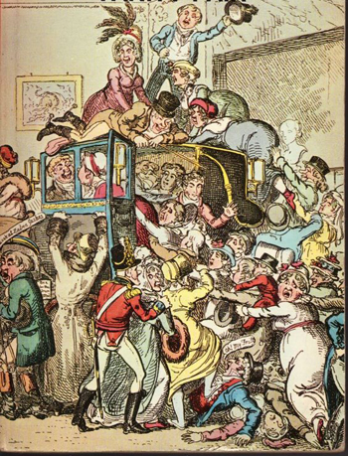

NGỮ VĂN
LỚP 12
Văn bản 2: Ở VA-XAN
II. KHÁM PHÁ VĂN BẢN
2
Các nhân vật
2.2. Phương diện xây dựng nhân vật
5. Trong đoạn trích, các nhân vật xây dựng trên những phương diện nào? Từ đó, bạn có nhận xét gì về nghệ thuật xây dựng nhân vật của Thác-cơ-rây?

Slide 26












Ngoại hình:
Giô bệ vệ, béo phị, hay đỏ mặt,...
Suy nghĩ:
A-mê-li-a chờ anh tâm sự với mình, đi nói chuyện với bà quản gia,…
Xây dựng
nhân vật
Hành động:
Giô muốn tâm sự với em gái nhưng không dám.
Lời nói:
“Em thèm được sang Ấn Độ quá”,...
Suy nghĩ của người khác về nhân vật:
ông Sét-lây chê Giô “phù phiếm, ích kỉ, lười biếng,…”.
Xây dựng chân dung nhân vật hoàn chỉnh và sinh động thông qua những chi tiết sống động được tái hiện trong tưởng tượng của độc giả, như những con người bằng xương bằng thịt.

Slide 27
NGỮ VĂN
LỚP 12
Văn bản 2: Ở VA-XAN
II. KHÁM PHÁ VĂN BẢN
2
Các nhân vật
2.3. Thái độ của người kể chuyện với các nhân vật
6. Bạn có cảm nhận như thế nào về thái độ của người kể chuyện đối với các nhân vật? Từ ngữ, hình ảnh nào trong lời người kể chuyện thể hiện thái độ đó?

Slide 28

NGỮ VĂN
LỚP 12
Văn bản 2: Ở VA-XAN
“nhận tất cả mọi vật A-mê-li-a tặng mình, sau khi cũng đã ngần ngại và miễn cưỡng một cách vừa đủ”.
Với Rê-béc-ca
Người kể chuyện thường xuyên sử dụng cách nói ngược hoặc kết nối những từ ngữ, hình ảnh trái ngược nhau để tỏ thái độ mỉa mai giễu cợt đối với các nhân vật.
“thở dài thật to...”, “...trông dáng điệu càng thêm bệ vệ, hiên ngang”, “anh ta lại kể thêm ít nhất là lần thứ sáu...”.
Với Giô
Thái độ của người kể chuyện
“A-mê-li-a rất tán thành cuộc hôn nhân của anh trai, đúng như tính tình khôn ngoan của một thiếu nữ trẻ tuổi như cô ta”.
Với A-mê-li-a
“anh chàng Đô-bin thực thà đành vui lòng đưa tay nhận lấy đống khăn quàng và trả tiền vào cửa cho cả bọn”.
Với Đô-bin

Slide 29
NGỮ VĂN
LỚP 12
Văn bản 2: Ở VA-XAN
II. KHÁM PHÁ VĂN BẢN
2
Các nhân vật
2.3. Thái độ của người kể chuyện với các nhân vật
Văn bản trên cho thấy Rê-béc-ca đã dựa vào điều gì để bắt đầu quá trình tiến thân của mình trong xã hội đô thị thượng lưu Anh? Bạn có nhận xét gì về con đường tiến thân này của cô?

Slide 30
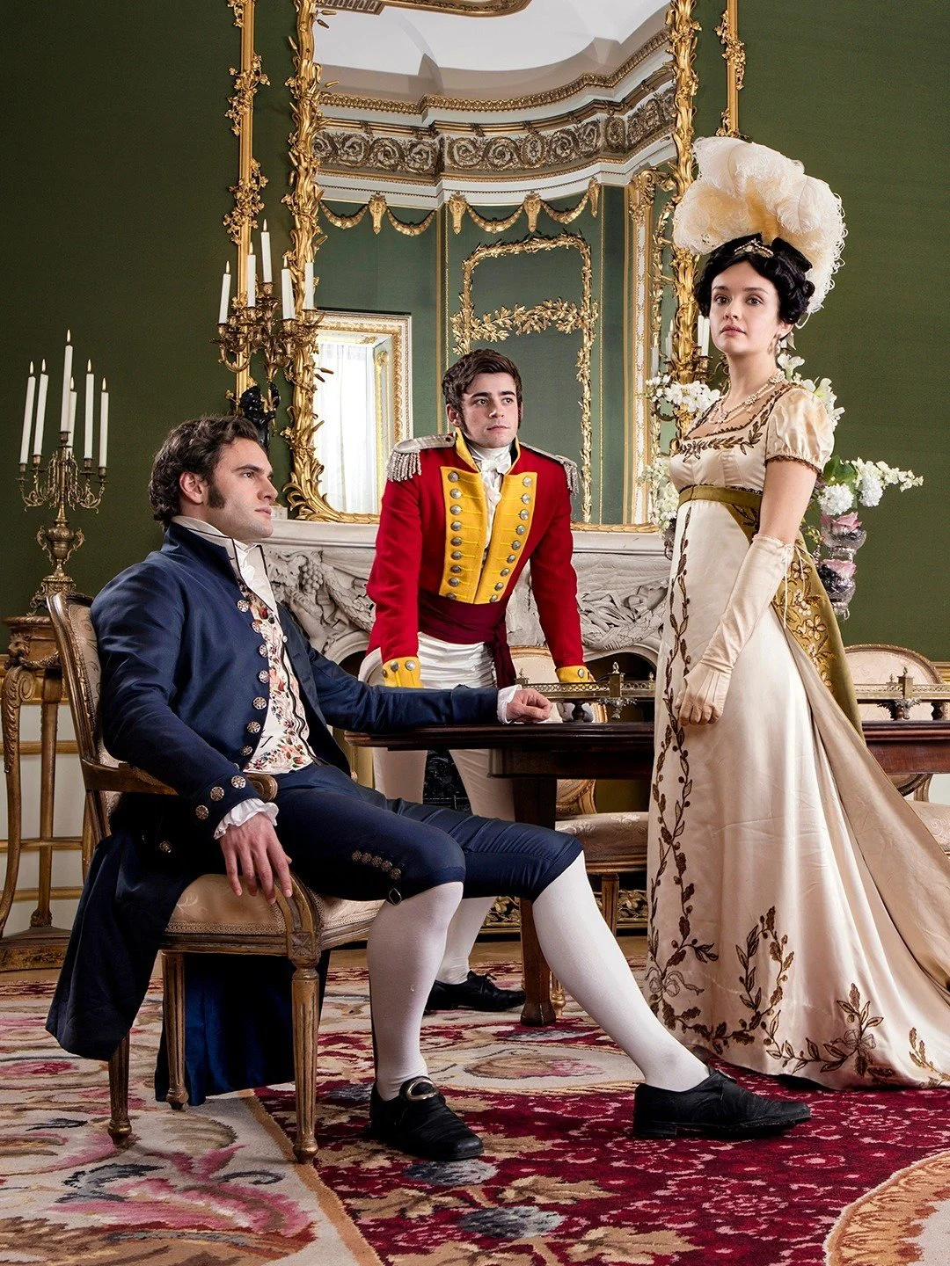
NGỮ VĂN
LỚP 12
Văn bản 2: Ở VA-XAN
II. KHÁM PHÁ VĂN BẢN
2
Các nhân vật
2.3. Thái độ của người kể chuyện với các nhân vật
Rê-béc-ca chủ yếu dựa vào sắc đẹp, sức quyến rũ, sự khôn khéo, thông minh và tài thao túng người khác để tiến thân. Bản thân những điều này không xấu, nhưng cô thiếu đi sự chân thành, trung thực. Cô sẵn sàng lừa dối mọi người, sử dụng họ để đạt mục đích của mình. Sự ham mê tiền tài, danh vọng quá mức đã khiến cô đánh mất bản thân, đánh mất những mối quan hệ tốt đẹp nhất trong cuộc đời.

Slide 31




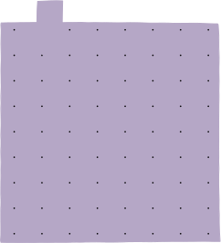




NGỮ VĂN
LỚP 12
Văn bản 2: Ở VA-XAN
II. KHÁM PHÁ VĂN BẢN
3
Chủ đề, thông điệp của văn bản
Chủ đề
Thông điệp
Thế giới phù hoa giả dối của đô thị Anh đầu thế kỉ XIX và sự tha hoá của con người khi theo đuổi những tham vọng vật chất.
Nhắc nhở người đọc về sự hủy hoại của những giá trị đạo đức khi con người bị cuốn vào cuộc truy tầm địa vị, tiền tài, danh vọng.

Slide 32

NGỮ VĂN
LỚP 12
Văn bản 2: Ở VA-XAN
III. TỔNG KẾT
Nội dung
Nghệ thuật
Chuyến đi chơi của Re-bec-ca cùng mọi người, Rê-béc-ca khao khát tiền tài, danh vọng đến mức sẵn sàng lừa dối, thao túng và lợi dụng người khác để đạt được tham vọng vật chất của mình dù không thành công.
- Xây dựng nhân vật hoàn chỉnh, sinh động và đa dạng thông qua ngoại hình, suy nghĩ, lời nói, hành động, ...
- Sử dụng cách nói ngược hoặc kết nối những từ ngữ, hình ảnh trái ngược nhau để tỏ thái độ mỉa mai giễu cợt đối với các nhân vật.

Slide 33

LUYỆN TẬP

Slide 34

NGỮ VĂN
LỚP 12
Văn bản 2: Ở VA-XAN
LUYỆN TẬP
So sánh điểm tương đồng và khác biệt về nghệ thuật kể chuyện của Vũ Trọng Phụng trong Hai quan niệm về xã hội (trích Số đỏ) và của Thác-cơ-rây trong Ở Va-xan (trích Hội chợ phù hoa)

Slide 35
So sánh 2 văn bản Hai quan niệm về gia đình và xã hội (trích Số đỏ) và Ở Va-xan (trích Hội chợ phù hoa)
Tương đồng | Khác biệt
- Đều dùng nghệ thuật kể chuyện để phê phán các vấn đề xã hội, nhấn mạnh vào những bất công, đạo đức giả tạo và sự đau khổ trong xã hội.
- Tập trung vào việc mô tả con người với những phẩm chất và khuyết điểm, tạo nên những nhân vật sống động, phức tạp và đa chiều.
- Người kể chuyện thể hiện rõ thái độ mỉa mai qua việc miêu tả nhân vật.
- Điểm nhìn trần thuật:
+ Vũ Trọng Phụng sử dụng điểm nhìn ngôi thứ ba.
+ Thác-cơ-rây sử dụng điểm nhìn ở ngôi thứ nhất nhưng kể câu chuyện theo cái nhìn toàn tri.
- Bối cảnh văn hóa và xã hội:
+ Vũ Trọng Phụng tập trung vào việc phê phán xã hội Việt Nam giai đoạn thực dân nửa phong kiến TK XX.
+ William Thackeray tập trung vào xã hội Anh thế kỷ 19.
- Xây dựng hình tượng nhân vật
+ Vũ Trọng Phụng xây dựng tính cách nhân vật chủ yếu qua lời nói, hành động.
+ Thác-cơ-rây xây dựng tính cách nhân vật qua ngoại hình, lời nói, suy nghĩ, hành động, qua suy nghĩ của người khác về nhân vật.
- Đặc điểm ngôn ngữ:
+ Vũ Trọng Phụng thường sử dụng ngôn ngữ dung nạp lời nói hằng ngày của mọi lớp người, kể cả tiếng lóng, phương ngữ.
+ William Thackeray có xu hướng sử dụng một phong cách lịch lãm, thượng lưu, thường xuyên sử dụng cách nói ngược hoặc kết nối những từ ngữ, hình ảnh trái ngược nhau.

Slide 36


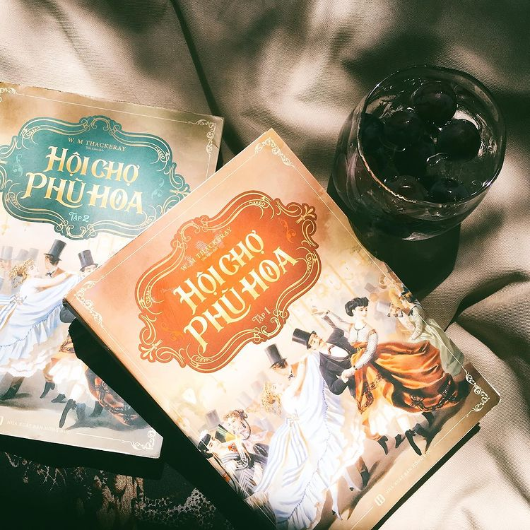


Khái quát đặc điểm tiểu thuyết hiện đại từ hai VB đã đọc và rút ra kinh nghiệm đọc tiểu thuyết hiện đại.
DẶN DÒ
Chuẩn bị đọc mở rộng theo thể loại văn bản:
Ngày 30 Tết

